Slide 1
Использование развивающих игр Воскобовича для интеллектуального развития детей с ОВЗ
Подготовили:
учитель-дефектолог
Трошина Ольга Евгеньевна,
воспитатель
Кудинова Ольга Николаевна

Slide 2
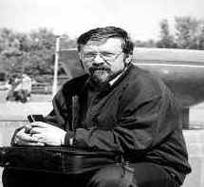
Вячеслав Вадимович Воскобович
Живет в Санкт-Петербурге. Им разработано более 50 развивающих игр и пособий. В прошлом Вячеслав Вадимович инженер – физик.
Толчком к изобретению игр послужили двое собственных детей и «пустые» магазины игрушек в эпоху Перестройки. Воскобович, пытаясь найти альтернативу обычным постсоветским игрушка, натолкнулся на опыт Никитина и Зайцева.

Slide 3
Использование игр и пособий В. В. Воскобовича способствуют
Развитию у ребенка познавательного интереса и исследовательской деятельности.
Развитию наблюдательности, воображения, памяти, внимания, мышления и творчества.
Гармоничному развитию у детей эмоционально-образного и логического начал.
Формированию базисных представлений об окружающем мире, математических понятиях, звукобуквенных явлениях.
Развитию мелкой моторики.

Slide 4
Пособия Воскабовича направлены на решение задач пяти развивающих областей ФГОС ДО:
социально- коммуникативное развитие;
познавательное развитие;
речевое развитие;
художественно-эстетическое развитие;
физическое развитие.

Slide 5
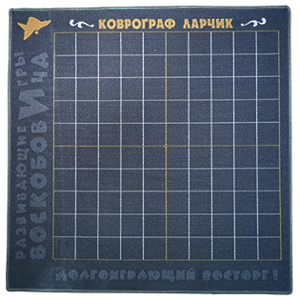
ИГРОВОЙ КОМПЛЕКС «КОВРОГРАФ ЛАРЧИК»
Ковролиновая основа для жесткого крепления на стене общей площадью 1,25 м х 1,25 м. Размер клетки: 10 см х 10 см.
Для детей от 2 лет.

Slide 6
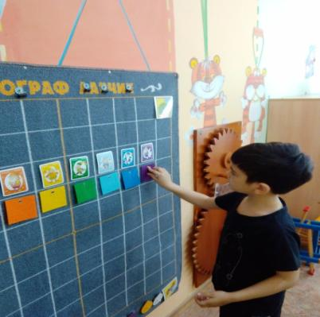
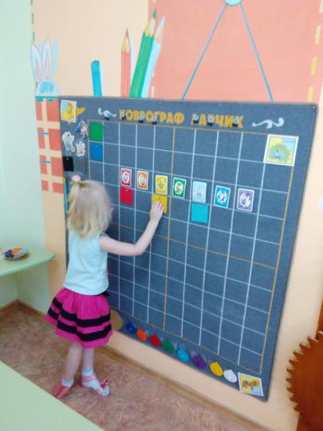
ВАРИАТИВНОСТЬ ЗАДАНИЙ «Гномы» (до 4 лет)
Задачи:
- развитие сенсорных способностей, умения сопоставлять цвета в разных их представлениях;
- закрепление знаний о цветах радуги;
- развитие навыков количественного счета;
- развитие речи, умения отвечать на вопросы.
Материалы и оборудование: игровое поле «Коврограф Ларчик», набор карточек «Разноцветные гномы», набор «Разноцветные кружки», пособие «Разноцветные квадраты».

Slide 7
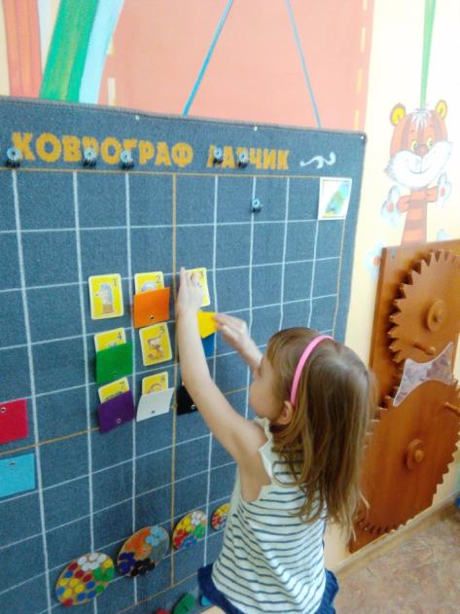
«Тук-тук»
Задачи:
- побуждение детей к ответам на вопросы воспитателя;
- расширение словарного запаса; - активизация речи детей посредством игры;
учить соблюдать очередность.
Материалы и оборудование: игровое поле «Коврограф Ларчик», пособие «Разноцветные квадраты», персонажи «Медвежонок Мишик», «Пчелка Жужа», «Китенок Тимошка», «Слоник ЛяпЛяп». Игровая ситуация: Слоник Ляп-Ляп гулял в Фиолетовый лес и увидел на Ковровой Поляне разноцветные домики (квадраты, под которыми спрятаны персонажи). Он решил узнать кто в них живет. Задание: Постучаться в домик, говоря при этом: «Тук-тук». Спросить: «Кто в домике живёт?». В ответ на прозвучавший вопрос, убрать квадрат, назвать жителя домика.

Slide 8
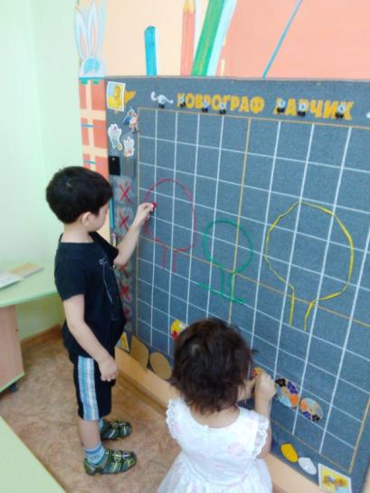
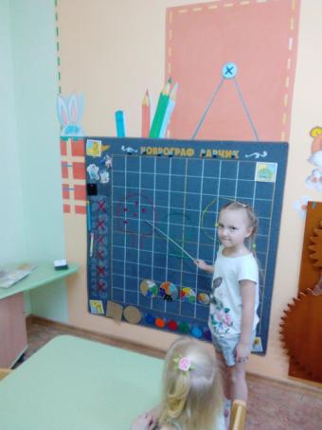
«Большие и маленькие»
Задачи:
- формирование умения соотносить предметы по величине, одновременно различая их по цвету;
- активизация речи детей.
Материалы и оборудование:
игровое поле «Коврограф Ларчик», комплект «Разноцветные верёвочки», набор «Разноцветные кружки».

Slide 9
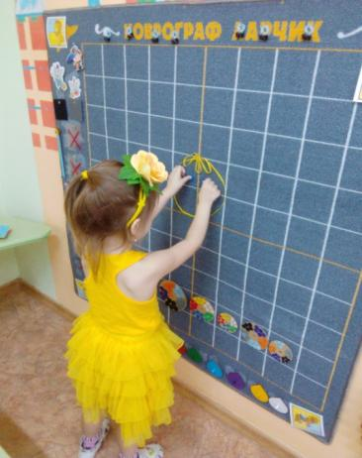
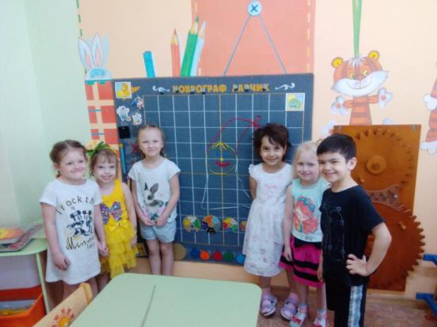
«Нарисуй портрет» (5-7 лет)
Задачи:
- закрепление у детей умения создавать портрет;
- развитие мелкой моторики.
Материалы и оборудование:
игровое поле «Коврограф Ларчик», «Круговерт и стрелочка», веревочки пяти цветов (из комплекта «Разноцветные веревочки»), набор «Разноцветные кружки» (белый, синий, желтый, красный, зеленый), разнообразные веревочки, набор карточек «Разноцветные гномы».

Slide 10
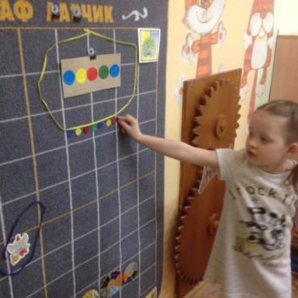
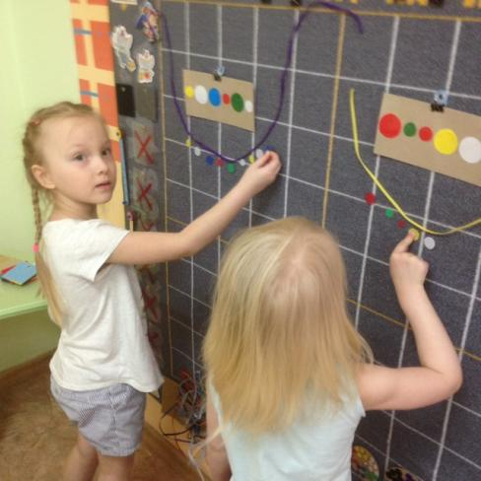
«Бусы».
Задачи:
- формирование умения соотносить предметы по величине, одновременно различая их по цвету;
Материалы и оборудование:
игровое поле «Коврограф Ларчик»/«МиниЛарчик», набор «Разноцветные кружки» (большие и маленькие), образцы.

Slide 11
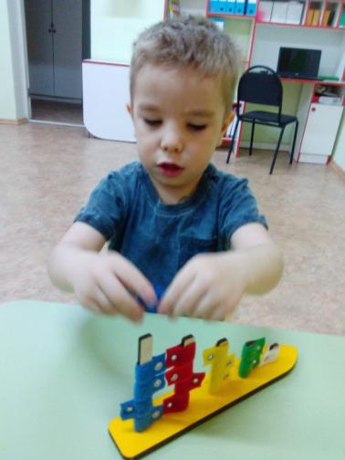
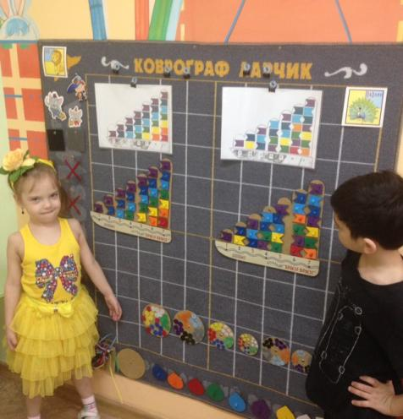
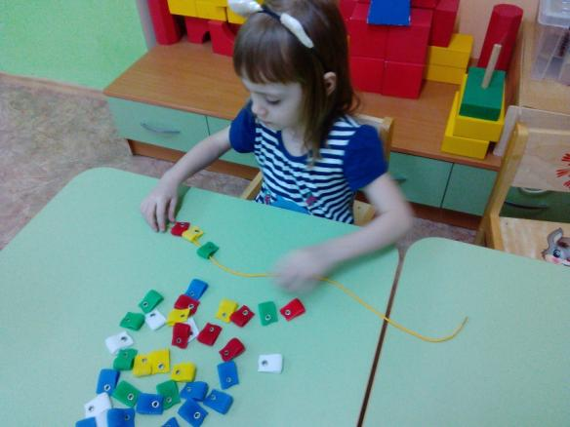
«Кораблики «Плюх-плюх» и «Брызг-брызг».

Slide 12
СПАСИБО
ЗА
ВНИМАНИЕ

